Slide 1

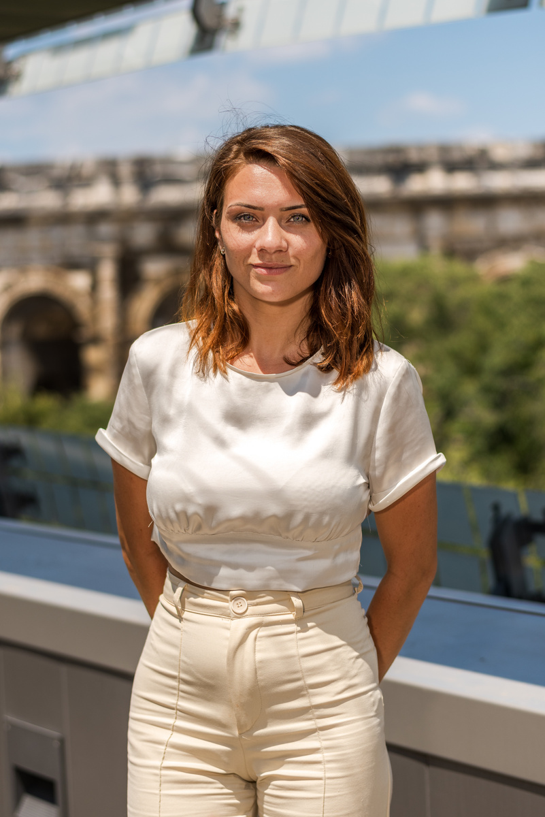







Nadège DUBOIS
Chargée d’affaires
06 78 03 06 01
nadegedubois@groupe-isoedre.fr
Formation et diplômes
Expériences professionnelles
Licence Etude & Economie de la Construction en Alternance – Villeurbanne (69) - 2018
BTS Economiste de la Construction – Illkirch-Graffenstaden (67) - 2017
CHARGEE D’AFFAIRES – MB Ingénierie puis ISOEDRE - Depuis 2022
ECONOMISTE DE LA CONSTRUCTION – Alpha-i & Co , Montpellier - 2022
ECONOMISTE DE LA CONSTRUCTION – CIBATHERM, Colmar - 2018 à 2021
Compétences
Références significatives
  Bureau d’étude
Réalisation des relevés et métrés.
Réalisation de plans 2D/3D
Dessins et réalisation des dossiers technique de l’Esquisse à l’Exécution et DOE
Réalisation des cahiers des clauses techniques tous corps d’état.
Estimatif des travaux.
Utilisation des logiciels : Allplan, DeviSOC, Autocad, Archireport, Photoshop, Pack office et Project
Suivi de chantier MOE
{{REF_RESIDENCE}}
Maître d’ouvrage: {{REF_MOA}}
Montant: {{REF_MONTANT}}
Type de travaux effectués: {{REF_TRAVAUX}} Réalisation: {{REF_REALISATION}}
{{REF_RESIDENCE}}
Maître d’ouvrage: {{REF_MOA}}
Montant: {{REF_MONTANT}}
Type de travaux effectués: {{REF_TRAVAUX}} {
Réalisation: {{REF_REALISATION}}
{{REF_RESIDENCE}}
Maître d’ouvrage: {{REF_MOA}}
Montant: {{REF_MONTANT}}
Type de travaux effectués: {{REF_TRAVAUX}} Réalisation: {{REF_REALISATION}}
{{REF_RESIDENCE}}
Maître d’ouvrage: {{REF_MOA}}
Montant: {{REF_MONTANT}}
Type de travaux effectués: {{REF_TRAVAUX}} Réalisation: {{REF_REALISATION}}
{{REF_RESIDENCE}}
Maître d’ouvrage: {{REF_MOA}}
Montant: {{REF_MONTANT}}
Type de travaux effectués: {{REF_TRAVAUX}} Réalisation: {{REF_REALISATION}}

